Slide 1
Introduzione a JDBC

Slide 2
Di cosa parleremo
JDBC
Creaziione delle tabelle a DB
Passi per interagire con il DB

Slide 3

JDBC

Slide 4

Java DataBase Connectivity (JDBC)
Interfaccia standard di accesso ai dati di DB relazionali
Permette di connettersi al DB e interrogarlo o aggiornarlo mediante SQL
Permette di accedere ag ogni sorgente di dati (Oracle, MySql, DB2, Postgres…)

Slide 5
Java DataBase Connectivity (JDBC)
È composto da
Insieme di interfacce che fanno parte della piattaforma Java e costituiscono le API per il programmatore
Gestore di driver che permette a driver di terze parti di connettersi ad un DB specifico
Un driver JDBC permette di
Connettersi ad un DB
Inviare un comando SQL
Processare il risultato

Slide 6
SQL
SQL è il linguaggio standard per accedere ai DB relazionali
SQL non è standardizzato:
Per i tipi: JDBC lo risolve introducendo un insieme gerarchico di tipi
Per i diversi statement: JDBC permette l’invio di una qualsiasi istruzione SQL (i driver devono essere conformi a determinati standard)

Slide 7
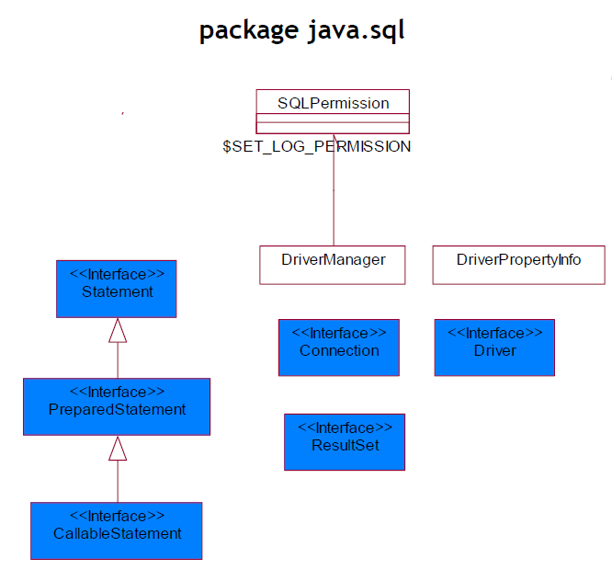
Classi e interfacce

Slide 8
Classi e interfacce
Driver Manager facility
DriverManager: permette una connessione con un driver
SQLPermission: fornisce i permessi quando il codice viene eseguito all’interno di un SecurityManager
Driver: fornisce le API per registrare e connettere i driver: utilizzata dalla classe DriverManager
DriverPropertyInfo: fornisce le proprietà di un driver JDBC (generalmente non utilizzata)

Slide 9
Classi e interfacce
SQL statements
Statement: utilizzata per inviare statements base SQL
PreparedStatement: utilizzata per inviare prepared statements
CallableStatement: utilizzata per invocare le stored procedure
Connection: fornisce metodi per creare gli statements e gestire le connessioni
Savepoint: fornisce savepoint in una transazione
ResultSet: rappresenta il risultato di una query

Slide 10
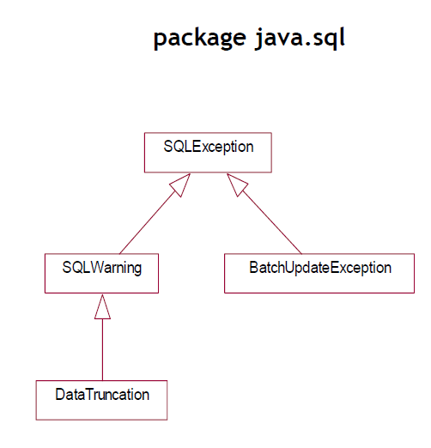
Classi e interfacce
SQLException: lanciata dai metodi quando c’è un problema di accesso ai dati
SQLWarning: indica un warning
DataTruncation: indica dati che potrebbero essere stati troncati
BatchUpdateExecution: indica che non tutti i comandi in un update batch sono stati eseguiti con successo

Slide 11
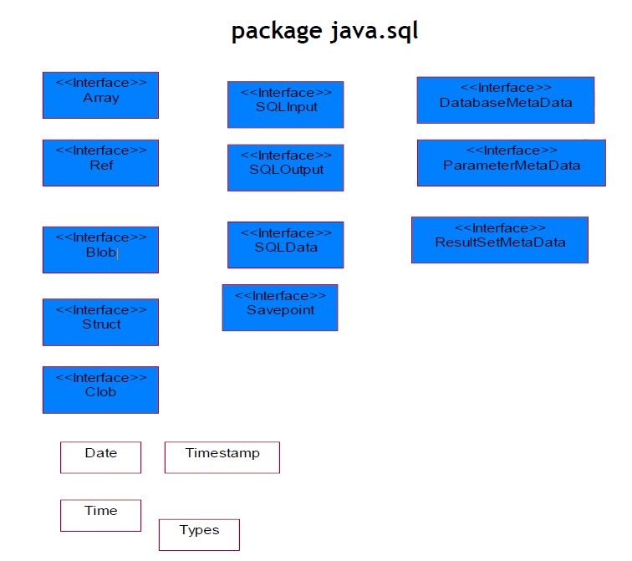
Classi e interfacce

Slide 12
Classi e interfacce
Mapping per i tipi SQL a classi e interfacce Java
Array: mapping per SQL ARRAY
Blob: mapping per SQL BLOB
Clob: mapping per SQL CLOB
Date: mapping per SQL DATE
Ref: mapping per SQL REF
Struct: mapping per SQL STRUCT
Time: mapping per SQL TIME
Timestamp: mapping per SQL TIMESTAMP
Types: contiene costanti per i tipi SQL
- INT, VARCHAR, NUMBER, DATE, ….

Slide 13
Creazione del DB
Notes:
Cosa è andato bene? Quali sono stati i colli di bottiglia? Avete cambiato i limiti al WIP? Cosa è cambiato quando avete iniziato ad usare il backlog? Avete visualizzato il flusso? A partire da quale round?

Slide 14
Database
CREATE TABLE LOANS (
LOAN_ID NUMBER ( 10 ) NOT NULL,
CHECKED_OUT DATE,
ITEM_ID NUMBER ( 10 ) NOT NULL,
USERNAME VARCHAR2 ( 50 ) NOT NULL,
CONSTRAINT PK_LOAN7 PRIMARY KEY (LOAN_ID)
);
CREATE TABLE ROLES (
ROLE_NAME VARCHAR2 ( 20 ) NOT NULL,
DESCRIPTION VARCHAR2 ( 100 ) NOT NULL,
CONSTRAINT PK_ROLE5 PRIMARY KEY (ROLE_NAME)
);
CREATE TABLE TITLES (
TITLE_ID NUMBER ( 10 ) NOT NULL,
NAME VARCHAR2 ( 255 ) NOT NULL,
AUTHOR VARCHAR2 ( 255 ),
DESCRIPTION VARCHAR2 ( 255 ),
ISBN VARCHAR2 ( 20 ),
EDITOR VARCHAR2 ( 255 ),
PUBLICATION_YEAR NUMBER ( 10 ),
TITLE_KIND_ID NUMBER ( 10 ) NOT NULL,
CONSTRAINT PK_TITLE3 PRIMARY KEY (TITLE_ID)
);

Slide 15
Database
CREATE TABLE RESERVATIONS (
RESERVATION_ID NUMBER ( 10 ) NOT NULL,
DATE_TIME_CREATED DATE,
ITEM_ID NUMBER ( 10 ) NOT NULL,
USERNAME VARCHAR2 ( 50 ) NOT NULL,
CONSTRAINT PK_RESERVATION8 PRIMARY KEY (RESERVATION_ID)
);
CREATE TABLE USER_ROLES (
USERNAME VARCHAR2 ( 50 ) NOT NULL,
ROLE_NAME VARCHAR2 ( 20 ) NOT NULL
);
CREATE TABLE TITLE_KINDS (
TITLE_KIND_ID NUMBER ( 10 ) NOT NULL,
NAME VARCHAR2 ( 100 ) NOT NULL,
CONSTRAINT PK_TITLE2 PRIMARY KEY (TITLE_KIND_ID)
);

Slide 16
Database
ALTER TABLE USER_ROLES ADD ( CONSTRAINT FK_USER_ROLE6 FOREIGN KEY (USERNAME) REFERENCES USERS (USERNAME));
ALTER TABLE USER_ROLES ADD ( CONSTRAINT FK_USER_ROLE7 FOREIGN KEY (ROLE_NAME) REFERENCES ROLES (ROLE_NAME));
ALTER TABLE LOANS ADD ( CONSTRAINT FK_LOAN18 FOREIGN KEY (USERNAME) REFERENCES USERS (USERNAME));
ALTER TABLE LOANS ADD ( CONSTRAINT FK_LOAN12 FOREIGN KEY (ITEM_ID) REFERENCES ITEMS (ITEM_ID));
ALTER TABLE TITLES ADD ( CONSTRAINT FK_TITLE3 FOREIGN KEY (TITLE_KIND_ID) REFERENCES TITLE_KINDS (TITLE_KIND_ID));
ALTER TABLE ITEMS ADD ( CONSTRAINT FK_ITEM_10 FOREIGN KEY (TITLE_ID) REFERENCES TITLES (TITLE_ID));
ALTER TABLE ITEMS ADD ( CONSTRAINT FK_ITEM_8 FOREIGN KEY (USERNAME) REFERENCES USERS (USERNAME));
ALTER TABLE RESERVATIONS ADD ( CONSTRAINT FK_RESERVATION17 FOREIGN KEY (USERNAME) REFERENCES USERS (USERNAME));
ALTER TABLE RESERVATIONS ADD ( CONSTRAINT FK_RESERVATION15 FOREIGN KEY (ITEM_ID) REFERENCES ITEMS (ITEM_ID));

Slide 17
Passi
Notes:
Cosa è andato bene? Quali sono stati i colli di bottiglia? Avete cambiato i limiti al WIP? Cosa è cambiato quando avete iniziato ad usare il backlog? Avete visualizzato il flusso? A partire da quale round?

Slide 18
Passi
Registrare un driver
Stabilire una connessione al DB
Creare uno statement
Eseguire I comandi SQL
Processare il risultato
Eliminare gli oggetti JDBC

Slide 19
Registrare un driver
Interfaccia Driver fornisce un’astrazione verso il DB
Viene utilizzato dal DriverManager per connettersi al DB
E’ lo strato di gestione all’interno di JBDC che si interpone tra l’utente e i drivers
Mantiene traccia dei driver che sono disponibili e gestisce le connessioni tra un DB e il relativo driver
JDBC 2.0 ha introdotto un’interfaccia DataSource (javax.sql) che è un’alternativa alla gestione delle sorgenti di dati
JDBC utilizza il primo driver che si connette con successo ad una data URL
Si possono registrare diversi driver

Slide 20
Registrare un driver
Un driver viene registrato
Utilizzando il Class Loader
Class.forName("acme.db.Driver");
Permette di caricare esplicitamente il driver
Il driver una volta caricato si registra presso il DriverManager mediante il metodo registerDriver
Utilizzando la proprietà di sistema jdbc.drivers
Sintassi: java –Djdbc.drivers=driverName[:driverName]
Istanziando esplicitamente una classe che implementa l’interfaccia Driver

Slide 21
Esempio 1
public class TestLoading1 {
public static void main( String[] args ) {
try {
Class.forName("oracle.jdbc.OracleDriver" );
}
catch ( ClassNotFoundException e ) {
e.printStackTrace();
}
}
}

Slide 22
Esempio 2
public class TestLoading1 {
public static void main( String[] args ) {
}
}
C:> java –Djdbc.drivers=oracle.jdbc.OracleDriver

Slide 23
Esempio 3
public class TestLoading1 {
public static void main( String[] args ) {
try {
Driver driver = new com.mysql.jdbc.NonRegisteringDriver();
DriverManager.registerDriver( driver );
}
catch ( SQLException e ) {
e.printStackTrace();
}
}
}

Slide 24
Stabilire una connessione al DB
Esistono tre metodi nella classe DriverManager per effettuare la connessione
getConnection(String url)
getConnection(String url, java.util.Propertiesinfo) le proprietà sono dipendenti dal DBMS e conengono almento user e pwd
getConnection(String url, String user, String password)

Slide 25
Stabilire una connessione al DB
Formato URL
jdbc:protocollo_secondario:altro
seleziona il driver specifico per la connessione al DB;
altro dipende dal valore di protocollo_secondario
Esempi
jdbc:mysql://localhost/javalibrary
jdbc:oracle:thin:@127.0.0.1:1521:XE

Slide 26
Esempio
public class TestConnection {
private static final String DRIVER_NAME = "com.mysql.jdbc.Driver";
public static void main( String[] args ) {
try {
Class.forName( DRIVER_NAME );
Connection connection = DriverManager.getConnection( args[ 0 ], args[ 1 ], args[ 2 ] );
}
catch ( ClassNotFoundException e ) {
e.printStackTrace();
}
catch ( SQLException e ) {
e.printStackTrace();
}
}
}
C:> java TestConnection jdbc:mysql://localhost/nomeDb user pwd

Slide 27
Creare uno statement
Un oggetto Statement è utilizzato per inviare istruzioni SQL al DB
Tre tipi di oggetti statement:
Statement
Permette di eseguire semplici istruzioni SQL senza parametri
PreparedStatement
Viene preparata una query che poi sarà utilizzata diverse volte
Aumento prestazioni
CallableStatement
Permette di eseguire chiamate a stored procedure

Slide 28
Creare uno statement
Per creare gli statement si utilizzano i rispettivi metodi presenti all’interno di Connection
Statement createStatement()
PreparedStatement prepareStatement(String sql)
CallableStatement prepareCall(String sql)
Esistono altri metodi per creare gli oggetti

Slide 29
Eseguire l’SQL
Interfaccia Statement
boolean execute(String sql)
Esegue un’istruzione sql e ritorna
true se il primo risultato è un ResultSet (getResultSet)
false se è un update o non ci sono risultati
ResultSet executeQuery(String sql)
Esegue un’istruzione SQL (SELECT) e ritorna un ResultSet che identifica il risultato
int executeUpdate(String sql)
Esegue un’istruzione SQL (INSERT, UPDATE, DELETE ) e ritorna il numero di righe di cui è stato effettuato l’update

Slide 30
Processare il risultato
Interfaccia ResultSet
Mantiene un cursore che punta alla riga corrente dei dati
Inizialmente è posizionato prima della prima riga
Metodo boolean next() muove il cursore in avanti e ritorna false se non ci sono più righe
Default con il ResultSet non si possono modificare le righe e tornare indietro
E’ possibile creare ResultSet che sono scrollable e/o updatable
Esempio
Statement stmt = con.createStatement(ResultSet.TYPE_SCROLL_INSENSITIVE, ResultSet.CONCUR_UPDATABLE);
ResultSet rs = stmt.executeQuery("SELECT a, b FROM TABLE2");

Slide 31
Processare il risultato
Per recuperare le colonne dal ResultSet vi sono dei metodi getXXX (getBoolean, getLong, getString, …)
Valori possono essere recuperati
Utilizzando l’indice (più efficiente e numerato da 1) oppure
Nome della colonna (case insensitive)
Driver JDBC tenta di convertire dati sottostanti con tipi di dati Java
Problema con tipi del DB rispetto a tipi Java a causa della mancanza dello standard SQL
JDBC risolve il problema definendo dei propri tipi mediante la classe java.sql.Types

Slide 32
Processare il risultato
String | CHAR, VARCHAR, or LONGVARCHAR
java.math.BigDecimal | NUMERIC
Boolean | BIT
Integer | INTEGER
Long | BIGINT
Float | REAL
Double | DOUBLE
byte[] | BINARY, VARBINARY, or LONGVARBINARY
java.sql.Date | DATE
java.sql.Time | TIME
java.sql.Timestamp | TIMESTAMP
Clob | CLOB
Blob | BLOB
Array | ARRAY
Struct | STRUCT
Ref | REF
Java Class | JAVA_OBJECT
Qualsiasi tipo di dati MySql può essere convertito in java.lang.String e qualsiasi tipi numerico può essere convertito in un qualsiasi tipo numerico di Java

Slide 33
Esempio 1
public class TestStatement {
private static final String DRIVER_NAME="oracle.jdbc.OracleDriver";
private static final String SQL = "SELECT * FROM titles";
public static void main( String[] args ) {
try {
Class.forName( DRIVER_NAME );
Connection connection = DriverManager.getConnection( args[ 0 ], args[ 1 ], args[ 2 ] );
Statement statement = connection.createStatement();
ResultSet resultSet = statement.executeQuery( SQL );
while ( resultSet.next() ) {
System.out.println( "ID: " + resultSet.getInt( "title_id" ) );
System.out.println( "Name: " + resultSet.getString( "name" ) );
System.out.println( "Title Kind ID: " + resultSet.getInt( "title_kind_ID" ) );
System.out.println( "Description: " + resultSet.getString( "description" ) );
System.out.println( "Author: " + resultSet.getString( "author" ) );
System.out.println( "Isbn: " + resultSet.getString( "isbn" ) );
System.out.println( "-----------------------------------" );
}
}
catch ( ClassNotFoundException e ) {
e.printStackTrace();
}
catch ( SQLException e ) {
e.printStackTrace();
}
}
}

Slide 34
Esempio 2
public class TestPreparedStatement {
private static final String DRIVER_NAME="oracle.jdbc.OracleDriver";
private static final String SQL = "SELECT * FROM titles WHERE name=?";
public static void main( String[] args ) {
try {
Class.forName( DRIVER_NAME );
Connection connection = DriverManager.getConnection( args[ 0 ], args[ 1 ], args[ 2 ] );
PreparedStatement preparedStatement = connection.prepareStatement( SQL );
preparedStatement.setString(1, “name");
ResultSet resultSet = preparedStatement.executeQuery();
while ( resultSet.next() ) {
System.out.println( "ID: " + resultSet.getInt( "title_id" ) );
System.out.println( "Name: " + resultSet.getString( "name" ) );
System.out.println( "Title Kind ID: " + resultSet.getInt( "title_kind_ID" ) );
System.out.println( "Description: " + resultSet.getString( "description" ) );
System.out.println( "Author: " + resultSet.getString( "author" ) );
System.out.println( "Isbn: " + resultSet.getString( "isbn" ) );
System.out.println( "-----------------------------------" );
}
}
catch ( ClassNotFoundException e ) {
e.printStackTrace();
}
catch ( SQLException e ) {
e.printStackTrace();
}
}
}

Slide 35
Eliminare gli oggetti JDBC
Al termine delle operazioni è necessario chiudere tutti gli oggetti coinvolti
try {
……………………………
resultset.close();
statement.close();
connection.close();
}
catch (SQLException ex) {
ex.printStackTrace();
}

Slide 36
Eliminare gli oggetti JDBC
public class TestPreparedStatementClose {
private static final String DRIVER_NAME="oracle.jdbc.OracleDriver";
private static final String SQL = "SELECT * FROM titles WHERE name=?";
public static void main( String[] args ) {
Connection con = null;
PreparedStatement ps = null;
ResultSet rs = null;
try {
Class.forName( DRIVER_NAME );
con = DriverManager.getConnection( args[ 0 ], args[ 1 ], args[ 2 ] );
ps = connection.prepareStatement( SQL );
ps.setString( 1, "name");
rs = ps.executeQuery();
while ( rs.next() ) {
System.out.println( "ID: " + rs.getInt( "title_id" ) );
…
System.out.println( "-----------------------------------" );
}
}
catch ( ClassNotFoundException e ) {
e.printStackTrace();
}
catch ( SQLException e ) {
e.printStackTrace();
}

Slide 37
Eliminare gli oggetti JDBC
finally {
if (rs!=null) {
try {
rs.close();
} catch (SQLException e) {/*Do Nothing*/}
}
if (ps!=null) {
try {
ps.close();
} catch (SQLException e) {/*Do Nothing*/}
}
if (conn!=null) {
try {
conn.close();
} catch (SQLException e) {/*Do Nothing*/}
}
}
}
}

Slide 38
Q&A finale
2020 / 2021

